Slide 1

引擎基础与系统划分
引擎平台 卢铮

Slide 2

课程内容
引擎概要
游戏循环
游戏循环
渲染循环
多线程
为什么要用多线程？
线程同步划分
线程同步方法
虚幻游戏线程与渲染线程同步
子系统设计
资产管理应用举例

Slide 3
第一部分
引擎概要

Slide 4



游戏多样性
FPS：大世界，角色运动及碰撞，多人在线游戏，快速反应控制和瞄准
Fighting Games: 动画，攻击判定，按键输入，物理模拟
TPS、RTS ..
Notes:
抛砖引玉，通过常见游戏的多样性，延伸出引擎的通用性。
引擎跟 游戏比 一定是可扩展性更强的

Slide 5

引擎概观
为了满足不同的游戏需求，需要我们抽象和独立出来通用的游戏模块。
游戏设计也需要引擎提供不同类型的游戏工具。
正确建立游戏逻辑和引擎模块之间的联系和区别。
Notes:
引擎不止限于 通用游戏模块，还包含工具。
需要正确区分 引擎模块和游戏逻辑的界限。

Slide 6
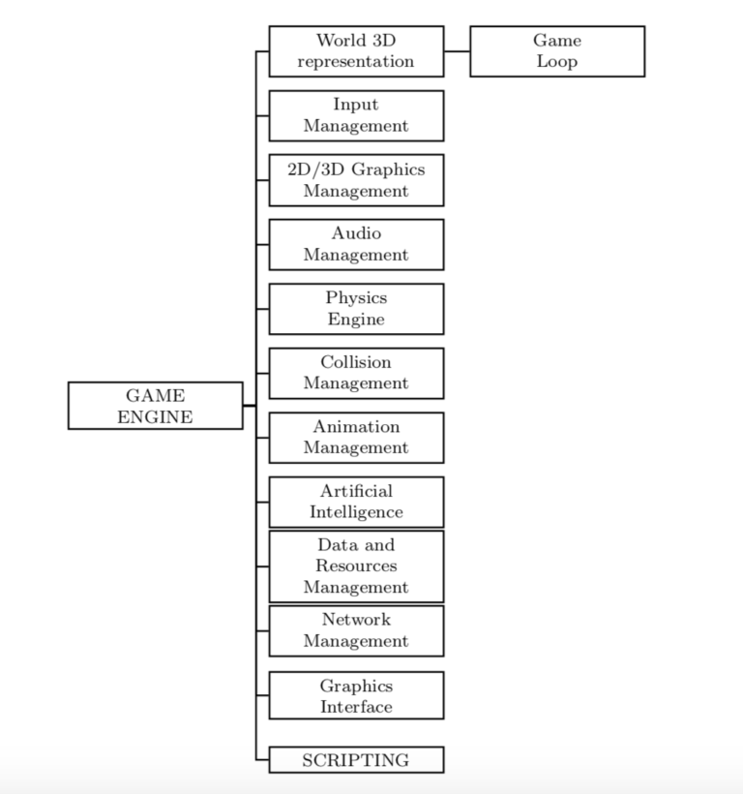
引擎结构
常见引擎模块结构
课程内容梳理
不针对每个专有模块进行讲解，课下可以自行阅读相关资料。
针对游戏循环、渲染循环进行展开，示例每个循环都做了哪些事情。
介绍游戏线程跟渲染线程同步的方式
以资产管理为例，介绍子系统的设计思路，为其他相关子系统设计提供参考。
Notes:
简单介绍下常见游戏模块有哪些，然后说一下本节课程的主要内容

Slide 7
第二部分
游戏循环

Slide 8
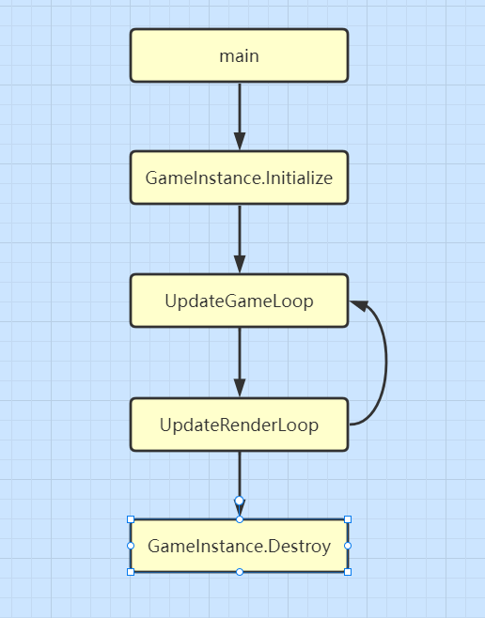
单线程游戏循环
仅考虑单一主线程
初始化
游戏循环
渲染循环
终止

Slide 9
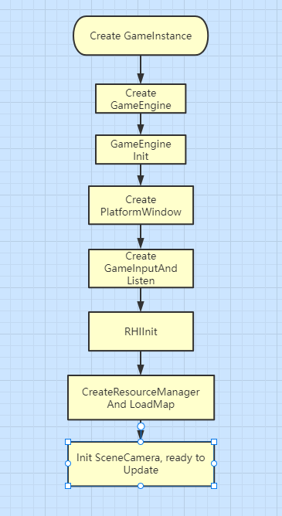
初始化
创建游戏实例，初始化引擎
初始化对应平台游戏视窗，创建游戏Input实例, RHI初始化
创建资源管理器，加载地图资源
创建当前场景，初始化摄像机
资源准备完毕，开启游戏循环
…

Slide 10
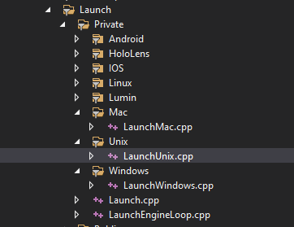
虚幻初始化流程
初始化流程文件：Launch.cpp
按平台不同实现细节：LaunchXXX.cpp
入口函数：GuardedMain
初始化大致经历：EnginePreInit->EngineInit
游戏初始化流程

Slide 11
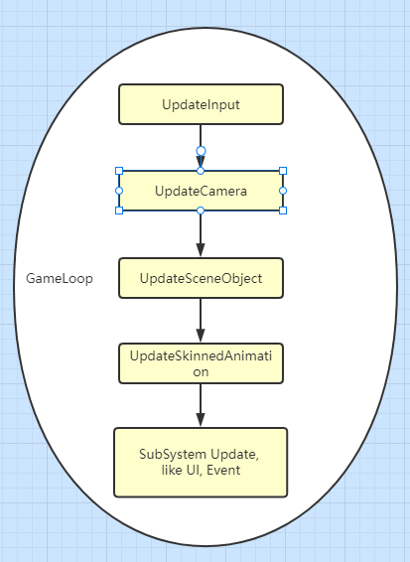
游戏循环
处理用户输入
根据输入更新摄像机、场景对象
更新摄像机、场景对象的空间变换
子系统更新：战斗逻辑、服务器消息、动画、AI…

Slide 12
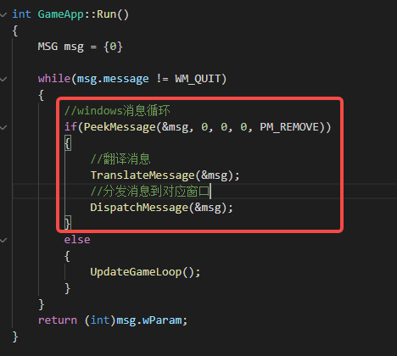
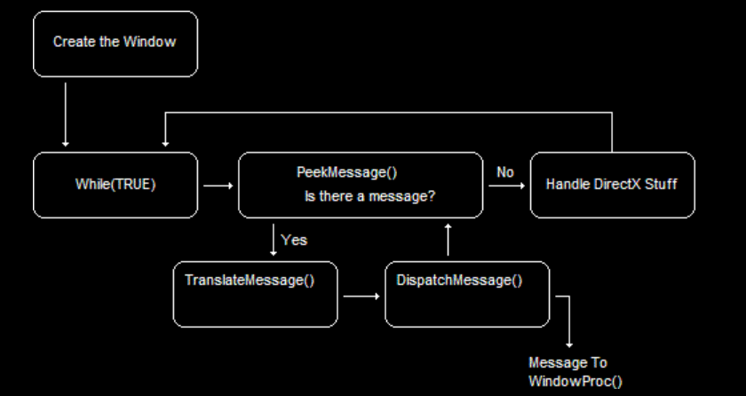
游戏循环方式
基于回调（虚幻AddTickFunction）
基于事件更新(虚幻EventDispatch)
基于视窗消息：Windows Message
设备输入触发，鼠标键盘等
窗体空间触发，button等
Windows内部事件, Window退出等

Slide 13
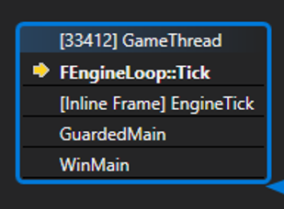
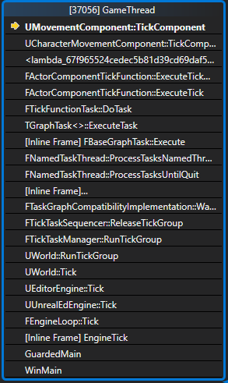
虚幻Game Tick
Tick流程: LaunchEngineLoop-> EngineTick->UWorld::Tick->Level::Tick
LevelTick分两部分：
Task的Tick执行：比如异步关卡，资源加载任务；游戏线程向渲染线程同步任务
Actor的Tick执行: 比如角色，角色通常身上会挂载MovementComponent，Actor的Tick向下会执行到子Component, 角色的位置更新就是在MovementComponent中做的，包括网络同步等。
ActorTick

Slide 14
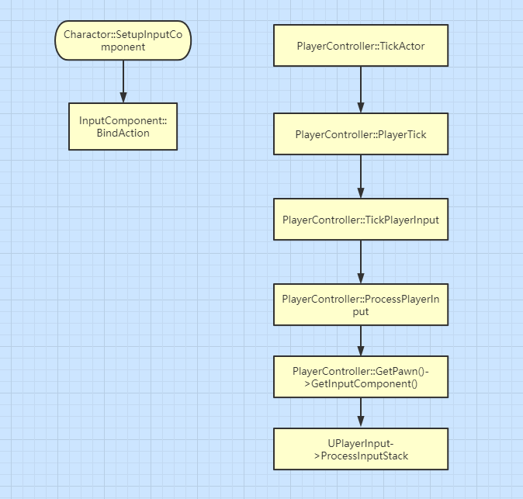
Game Tick应用举例
获取输入：
角色Character创建InputComponent
InputComponent绑定Input代理 到ActionBindings
PlayerController->TickActor->ProcessPlayerInput
ProcessPlayerInput 通过GetPawnOrSpectator()
获取Character InputComponent, 执行ActionBinding

Slide 15
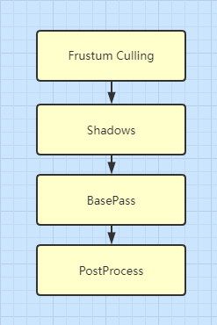
渲染循环
Frustum Culling：根据摄像机所捕获的范围进行剔除，由摄像机视角和近远裁剪平面决定
Shadows：绘制阴影 (课程8.ShadowMapping)
BasePass：遍历场景物体，绘制可见物体
后处理: 将渲染结果放在一张贴图上施加进一步效果。(课程9 PostProcess实现Bloom)

Slide 16
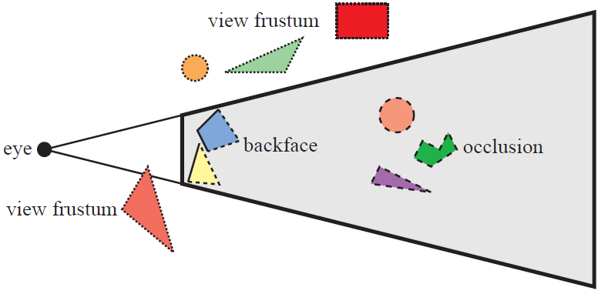
渲染循环实现举例
假设场景中Object都存在Scene当中，每个Object都有一个包围盒Box来近似Object的大小。
Frustum Culling：
根据镜头FOV和近远裁剪平面获取视椎体ViewFrustum
遍历获取Scene中的Object包围盒Box, 同
ViewFrustum计算判断Box是否都在六个平面之外
3. 在ViewFrustum外面的需要从当前Scene的可渲染对象中去掉，不再提交绘制

Slide 17
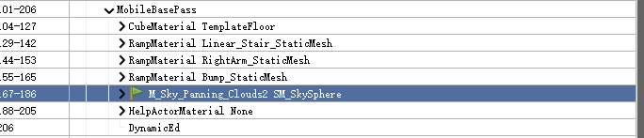
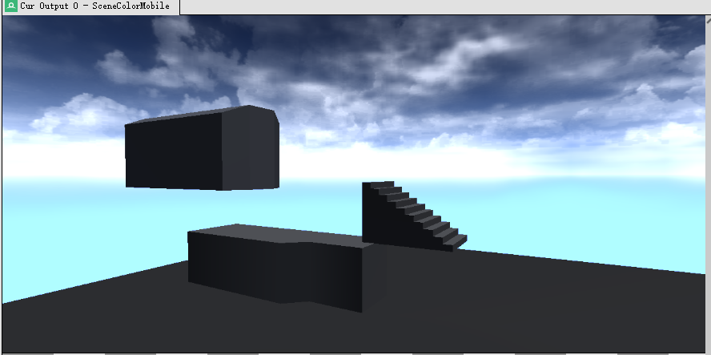
渲染循环实现举例
BasePass：
获取Scene中的Object组遍历绘制
调用绘制API，指定所使用的材质和材质实例
设置VertexBuffer和IndexBuffer
设置WVP(WorldViewProjection)矩阵，便于在VertexShader中计算MVP变换
提交绘制命令

Slide 18
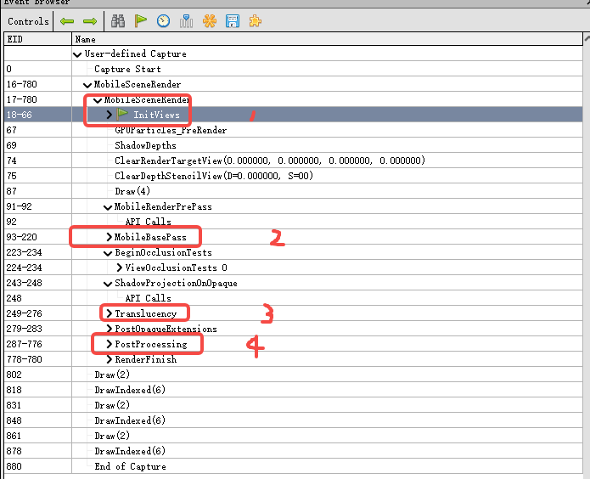
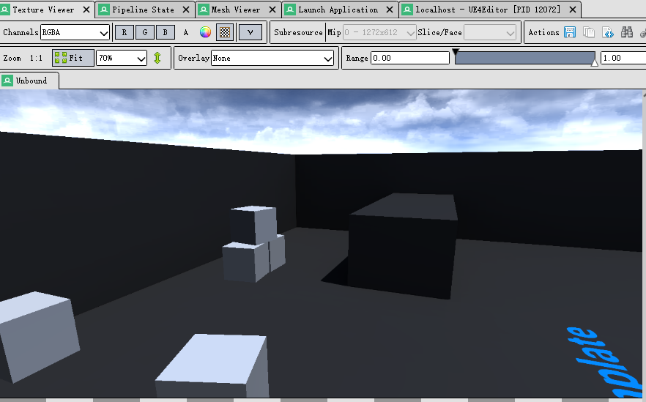
虚幻渲染流程
参考移动端的渲染：FMobileSceneRenderer
绘制流程比较复杂，通常用RenderDoc截取一帧来分析绘制流程
InitViews: 查找可见性数据集，准备渲染对象进行渲染
MobileBasePass: 绘制场景中的可见对象
Translucency: 绘制半透明物体
PostProcessing: 后处理流程

Slide 19
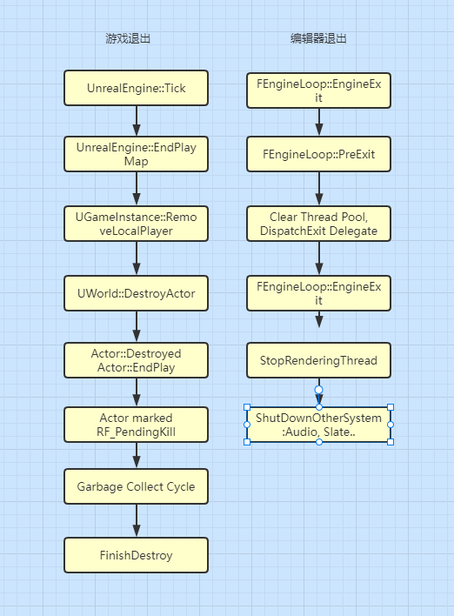
终止及虚幻的终止流程
终止循环，释放子系统资源
虚幻退出流程示例

Slide 20
第三部分
多线程

Slide 21
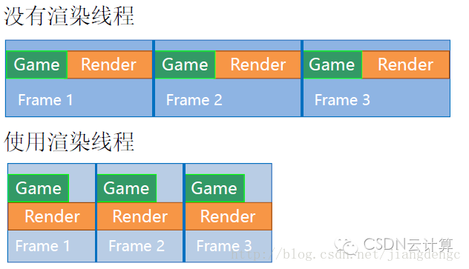
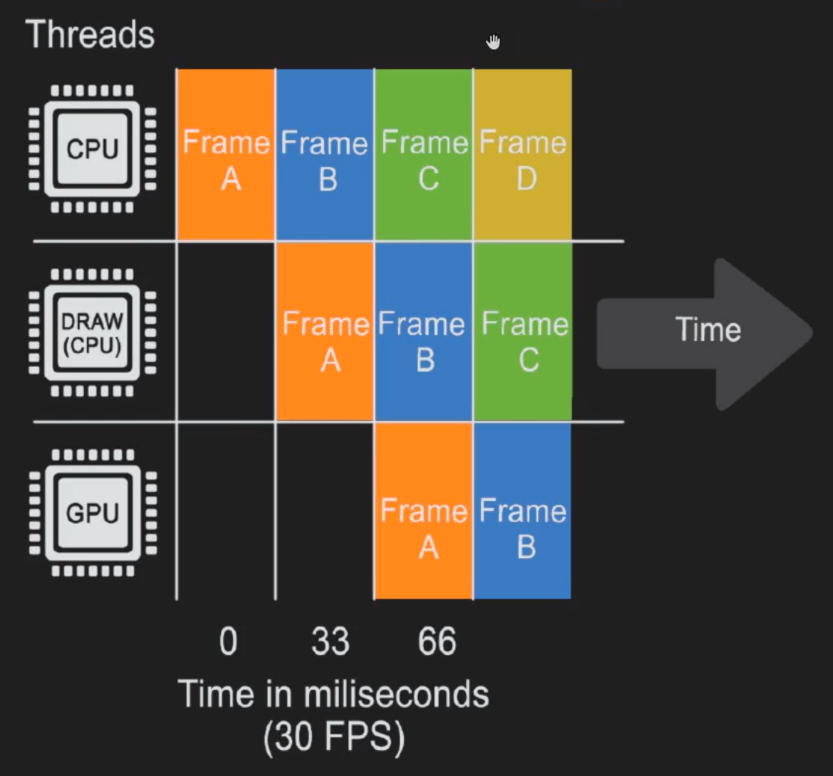
为什么要用多线程
提高CPU利用率，减轻图形API调用带来的卡顿，使游戏运行更流畅。
主线程中调用绘制API都是与驱动层进行交互，渲染状态改变会带来卡顿，卡顿的时间不可控，进而会导致帧率不稳。
绘制调用导致了CPU空闲，浪费了资源空间。

Slide 22
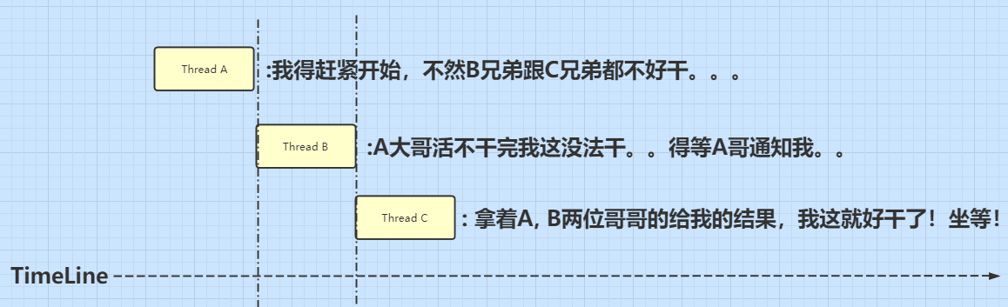
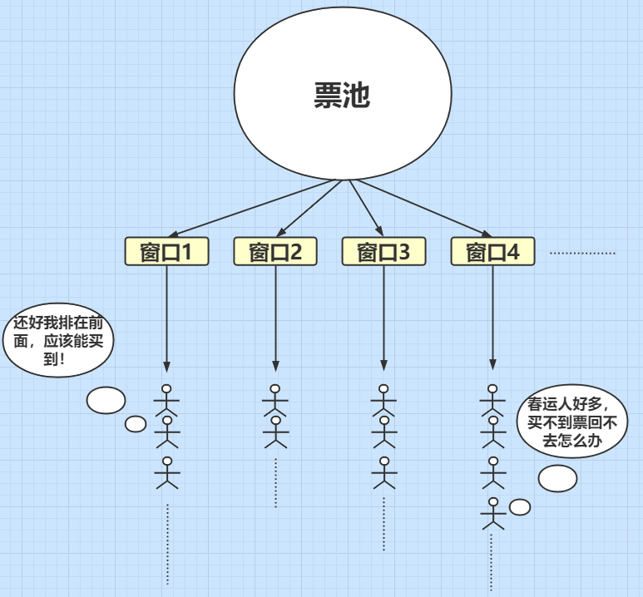
线程同步划分
工作状态
数据
工作状态
数据

Slide 23
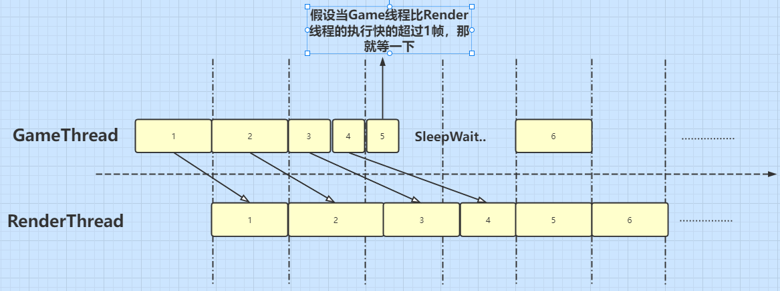
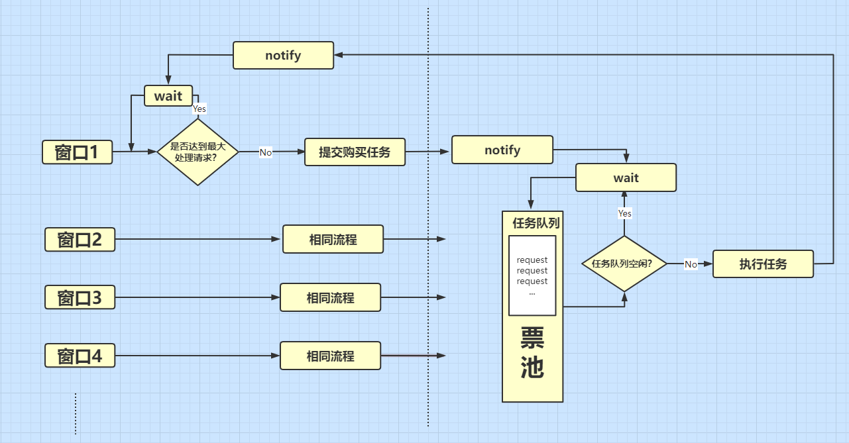
线程同步方法
引用计数
std::thread的mutex, condition_variable, wait notify
生产者->消费者模式
Notes:
引用计数: 可以用来粗略的进行工作状态的同步， 等待可以粗暴的用while空跑等待，这种方式可以实现但不可取。。。

Slide 24
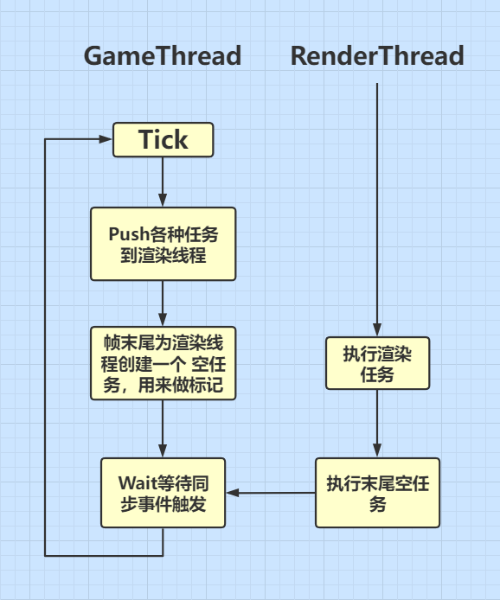
虚幻游戏与渲染线程同步
理解TaskGraph ：虚幻里的任务系统
状态同步

Slide 25
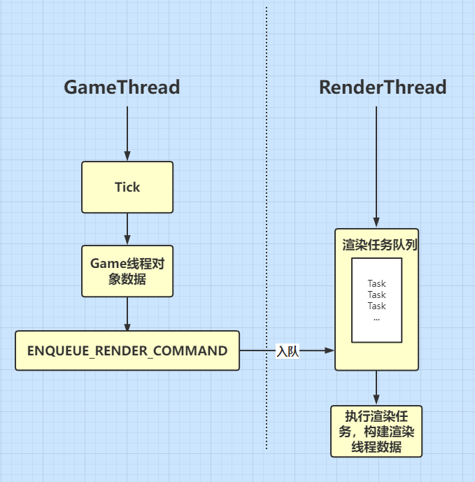
虚幻游戏与渲染线程同步
数据同步：ENQUEUE_RENDER_COMMAND
Game线程数据: Uxxx
渲染线程数据: Fxxx

Slide 26
虚幻游戏线程和渲染线程常见变量
Game线程
Render线程
UWorld
ULevel
UPrimitiveComponent: 可渲染的任意资源基础类
…
FScene
FSceneRenderer
FPrimitiveSceneProxy: UPrimitiveComponent 的渲染器版本，为渲染线程映射 UPrimitiveComponent 状态
…
虚幻图形编程概览

Slide 27
第四部分
子系统设计

Slide 28
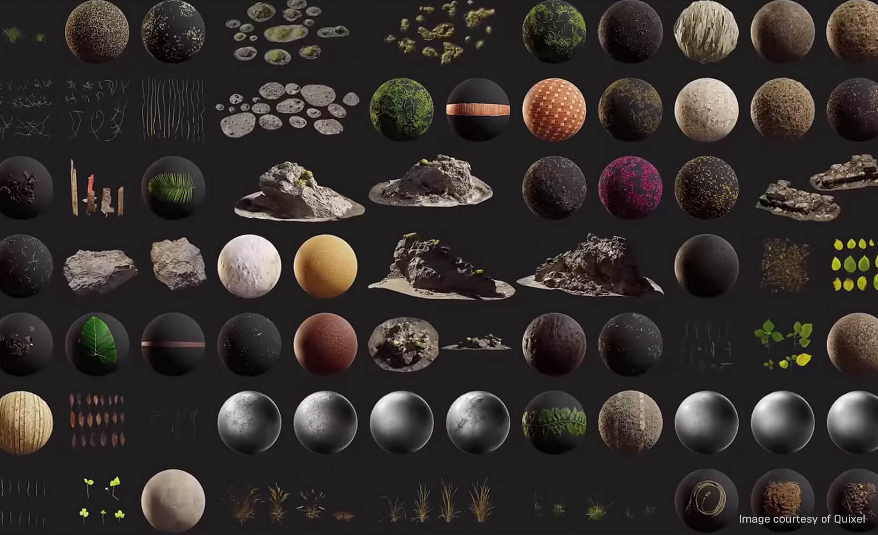
资源管理应用举例
目标：
加载资源
按类型返回相应资源
处理重复的加载请求
加载完成的回调
记录资源的使用情况

Slide 29
资源管理简单设计
加载举例：
资源在加载完成需要按类型进行存储
加载函数需要判断资源是否已加载
加载回调：
资源通常在加载完成才能进行引用
游戏中的有些资源通常是动态加载的，我们需要通过回调函数来知道资源的加载状态。

Slide 30
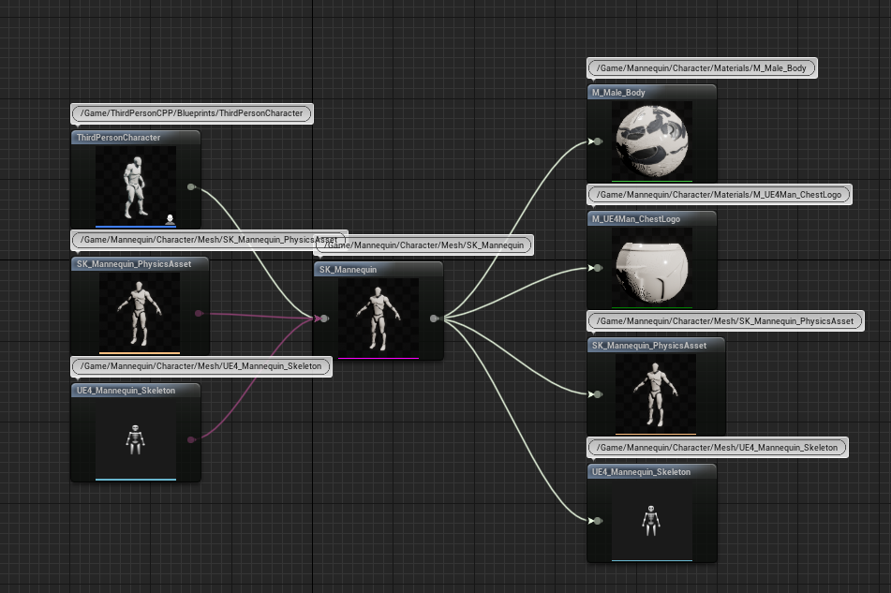
UE4资源管理
UE资产基本操作
AssetManager如何有效的组织，加载大数据量的资产

Slide 31
作业：
B：
添加第三方数学库，常见数学库XNA ， glm， Hpm。
增加对引擎系统的封装，将启动、循环、结束、资产管理等过程抽象为引擎内部功能。
A：
分离Engine和Game为两个项目，并具有正确依赖关系, Engine向Game提供业务逻辑框架。
S：
实现入口和窗口创建的平台无关性封装。

